Slide 1
大海睡了
昆山市第一中心小学 苏静

Slide 2
不闹 深夜里 睡觉 抱着 明月
背着 她 那

Slide 4
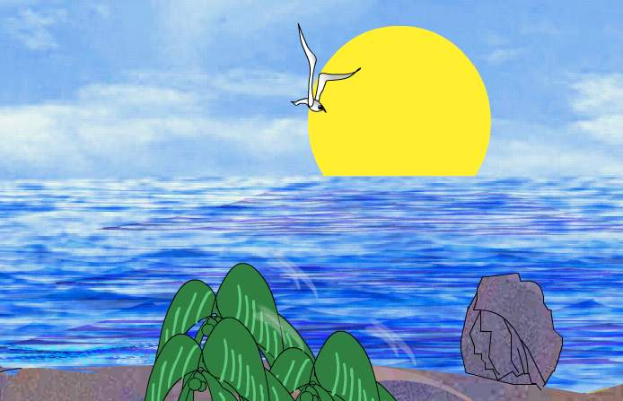
风儿不闹了，
浪儿不笑了，
深夜里，
大海睡觉了。

Slide 5
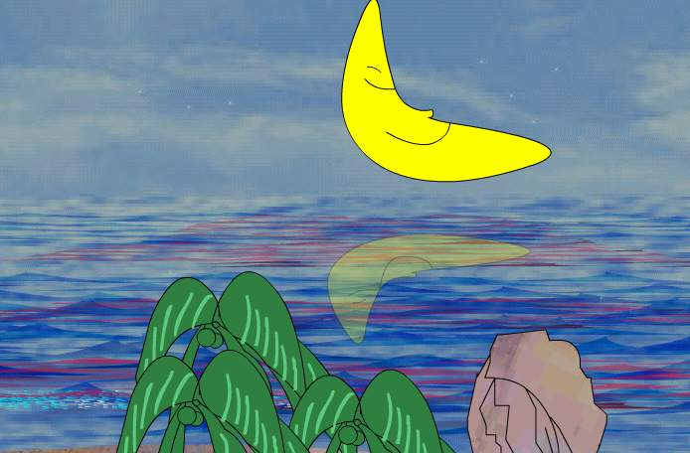
她抱着明月，
她背着星星，
那轻轻的潮声啊，
是她熟睡 的鼾声。

